Slide 1
Проектная и учебно-исследовательская работы по английскому языку в начальной школе в рамках внеурочной деятельности
Учитель английского языка Гимназии №44 г. Сочи
Питинова Н. В.

Slide 2
Образовательные стандарты второго поколения дают нам ориентир на развитие системы воспитания и обучения, которые ожидают от школы семья, общество и государство.
В Федеральном государственном образовательном стандарте начального общего образования обозначено: «Личностные результаты... должны отражать: наличие мотивации к творческому труду, работе. Метапредметные результаты... должны отражать: освоение способов решения проблем творческого... характера».
Подготовка к выполнению обучающимися итоговых работ можно начать уже в начальной школе. Проект позволяет обучающимся максимально раскрыть свой творческий потенциал, проявить свою индивидуальность, научиться работать в группе.

Slide 3
Творчество – всякая деятельность человека, в которой возникают новые результаты.

Slide 4
Направления работы
Учебно-исследовательские работы;
Проектная работа;

Slide 6
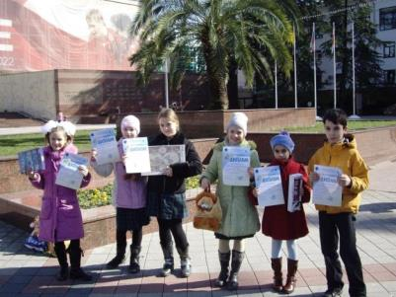
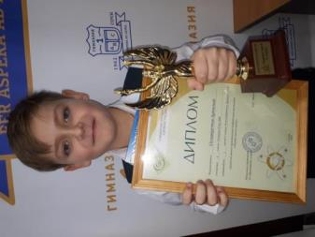
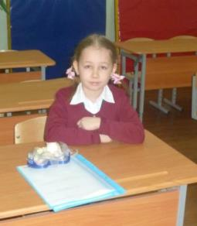
Научно-исследовательская деятельность

Slide 7
«Словарь взаимопонимания»
Цель моей работы: Помочь бабушке разобраться в незнакомых ей словах, выяснив значение названий самых популярных игрушек, приспособлений, героев фильмов и мультфильмов, и, прибегнув к помощи учителя английского языка и словаря, разработать словарь, который поможет понять происхождение и значение новых слов.
Объект исследования: источники происхождения наименований игрушек, имен героев мультфильмов и фильмов, названий современных приспособлений.
Предмет исследования: значение имен, названий и наименований.
Гипотеза: если на примерах часто используемых слов, которые заимствованы из английского языка, разобрать их названия, то можно составить целый словарь, который объяснит значения и смысл этих слов.

Slide 8
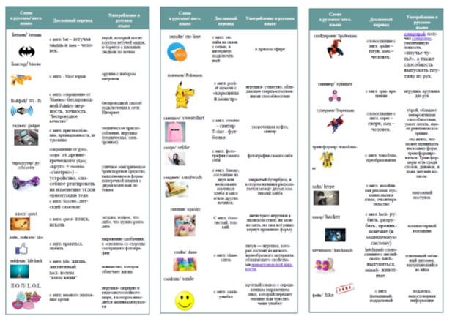

Slide 9
«Использование англицизмов в русской литературе разных периодов»

Slide 10
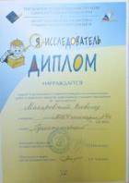
Наши достижения

Slide 11
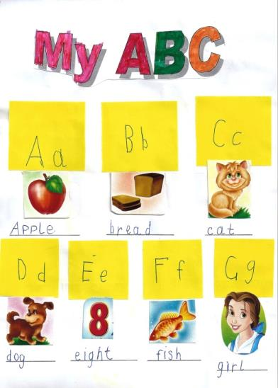
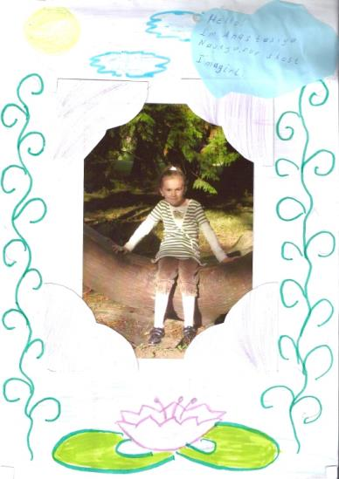
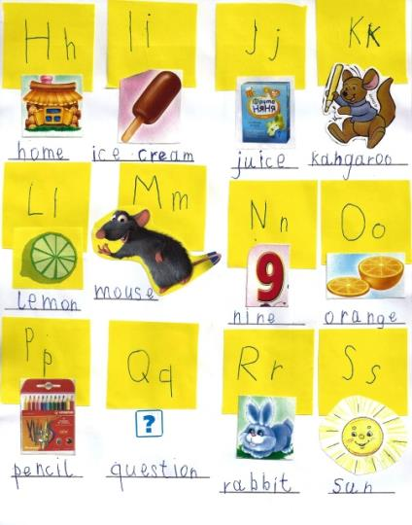
Проекты

Slide 12
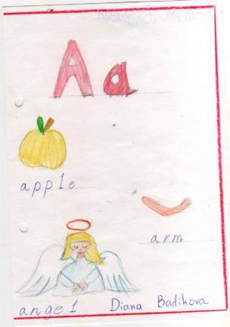
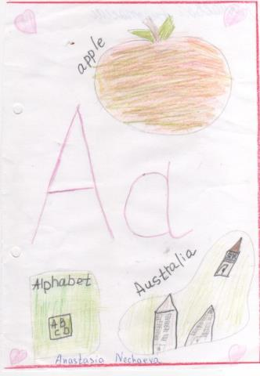
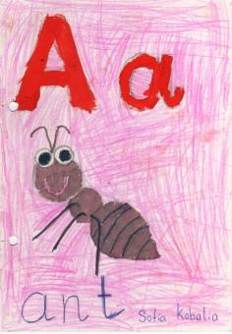
The ABCbook

Slide 13
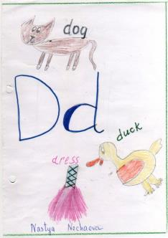
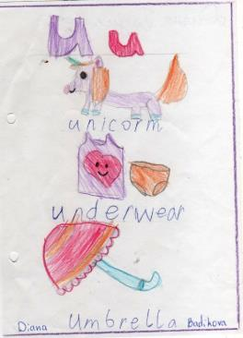
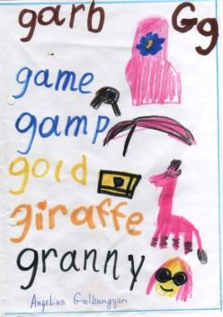
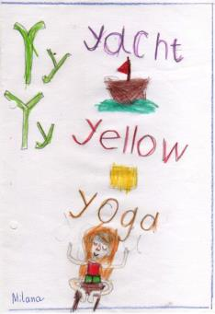
The ABCbook

Slide 14
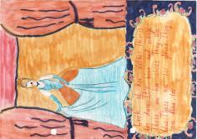
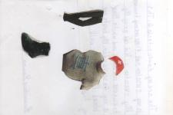
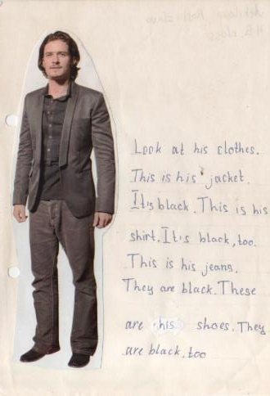
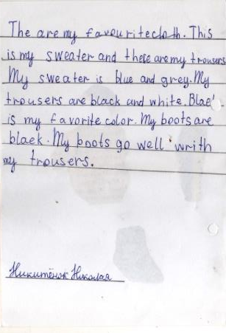

Slide 15
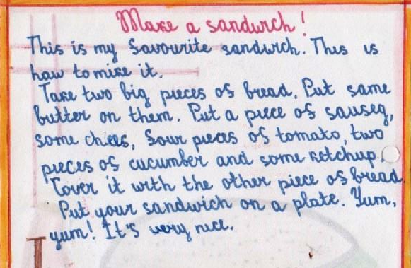
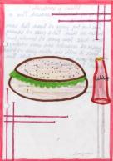
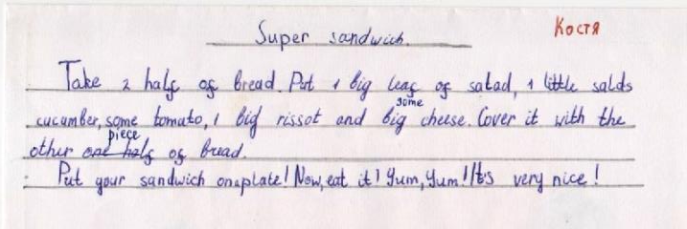
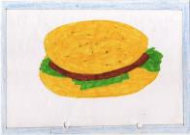

Slide 16
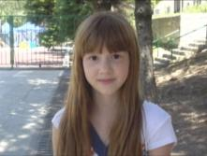
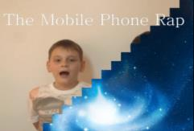
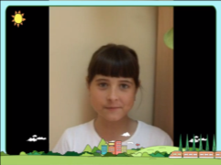
Video - projects
https://cloud.mail.ru/public/4qCT/2CugNvaFv
https://cloud.mail.ru/public/4Heo/3toh7aaRj
https://cloud.mail.ru/public/496N/S2EBh8GVU
https://cloud.mail.ru/public/ScBV/2L8pwn8or
https://cloud.mail.ru/public/FXfh/QjVusAhfV

Slide 17
Внеурочная деятельность -
мощный инструмент для развития как творческих способностей обучающихся, так и учителей.

